Slide 1


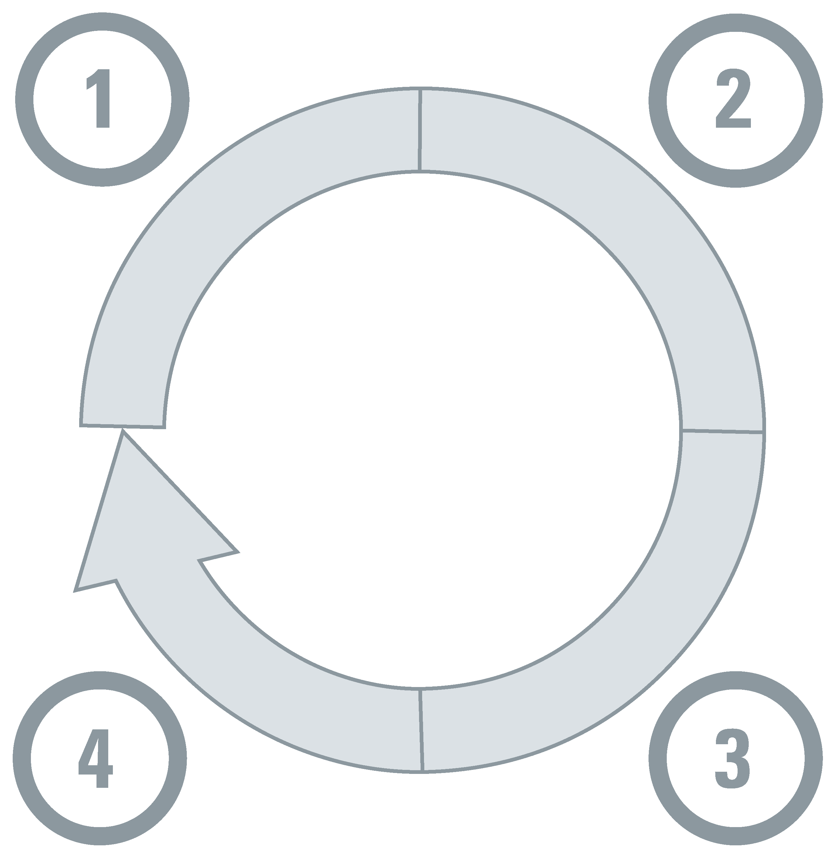












政府の政策立案者を支援する人々は、グローバルなエビデンスにアクセスし、そこから見日聞かれた高度に文脈化された洞察と、国内（および地域）のエビデンスから得られた洞察とを、非常に迅速に提供することができるようになる
国内のエビデンス
グローバルエビデンス
その他のタイプの情報
(意思決定サイクルのステップごとに、文脈化されたエビデンス統合の焦点になり得る。)
(意思決定サイクルの1つもしくは複数のステップに対応)
問題とその原因を理解する
問題に対処するためのオプションを選択する
エビデンス統合(理想的には生きたエビデンス統合)
(グループおよびコンテクストによる違いも含め、世界中から習得したもの)
管轄のチェック
(国内外で試験された内容の評価とともに政策、実践、経験を文書化するため)
 | モデリング
 | 評価
 | 質的な洞察
 | ガイドライン
 | 技術評価
データ分析
モデリング
質的な洞察
ホライゾンスキャニング
(国内外で行われた先見性のある事業を活かすため)
新生のエビデンス
(エビデンスの急速な進化に伴い世界中から習得したもの)
重要な情報提供者へのインタビュー(豊富な経験を活かすため)、
世論研究(意見収集のため)
実装のモニタリングと
インパクト評価
実装時の検討事項を特定する
審議プロセスのようやく
(市民およびステークホルダーを集団的な問題解決に関与させるため) およびステークホルダーの関与をより一般化する
 | データ分析
 | 評価
 | 質的な洞察
 | 行動/ 実装研究
 | 質的な洞察

